Slide 1
Absorpcia svetla.
Základy farebného videnia.
RNDr. Viera Stupáková

Slide 2
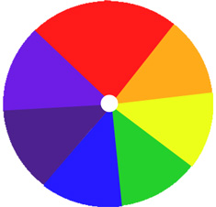
Kontrola DZ: Newtonov disk
Učebnica str. 25/1

Slide 3
Význam farieb v živote
Okolitý svet vnímame 5-timi zmyslami. Najviac informácií (až 90%) získavame zrakom.
Ľudské oko vidí farebne, preto je farebná informácia pre nás veľmi dôležitá.
Podľa farby hľadá domáca pri nákupoch čerstvé mäso alebo zeleninu,
farba tváre hovorí o zdraví či chorobe, ako aj o našich náladách,
podľa farby vyberáme oblečenie, kozmetické prípravky aj nábytok,
farebné svetlá signalizujú v leteckej, vodnej i pozemnej doprave kadiaľ môžeme a nemôžeme jazdiť,
podľa farby rozlišujú elektrotechnici rôzne vedenia a tak ďalej.
Farby nám sprostredkúvajú nielen informácie, ale formujú aj našu náladu.
Podľa výskumov červená povzbudzuje, zelená ukľudňuje, modrá stimuluje sústredenie a hnedá uspáva. Niektoré farebné kombinácie považujeme za harmonické, iné cítime ako rušivé a nehodiace sa.
Farbám prisudzujeme aj symbolické významy. V Európe je napríklad čierna farbou smútku, biela farbou čistoty, červená vrúcnych citov a žltá je farbou závisti.

Slide 4
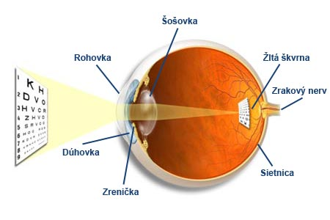
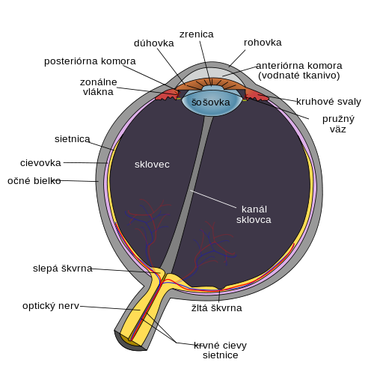
Ľudské oko
Prostriedkami pre farebné vnímanie je oko a mozog. Na svetelné podnety reagujú fotoreceptory na sietnici oka. Delia sa na:
tyčinky na čiernobiele videnie
čapíky na farebné videnie.
V ľudskom oku sú tri druhy čapíkov - najcitlivejšie na:
červené svetlo
zelené svetlo
modrofialové svetlo
Pri ich podráždení rôznou intenzitou vznikajú farebné vnemy.
Dokážeme takto rozlíšiť niekoľko stotisíc až milión odtieňov.

Slide 5

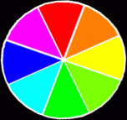
Odraz svetla na nepriehľadnom telese
Predmety niektoré farby odrážajú a iné pohlcujú a tak sa javia ako farebné.
Napríklad, ak teleso odráža iba žltú časť spektra, znamená to, že ostatné farby pohlcuje a javí sa ako žlté.
Ak by však teleso pohlcovalo žltú a odrážalo všetky ostatné vlnové dĺžky, javilo by sa ako modré. Potom hovoríme o farbách DOPLNKOVÝCH.
Každá farba ma svoju doplnkovú farbu. Na farebnom kruhu sa tieto farby nachádzajú oproti sebe.
Farba nepriehľadného telesa vzniká zmiešaním farebných svetiel odrazených od povrchu telesa.

Slide 6
Ak predmety odrážajú svetelné lúče všetkých farieb, javia sa ako biele, pretože odrážajú pôvodné biele svetlo zo zdroja.
Ak predmety pohlcujú všetky farby svetla, javia sa ako čierne, pretože neodrážajú žiadnu zložku spektra.
?

Slide 7
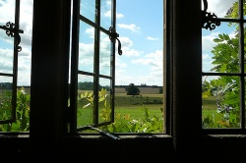
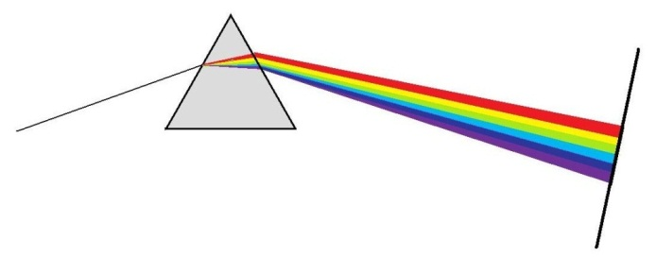
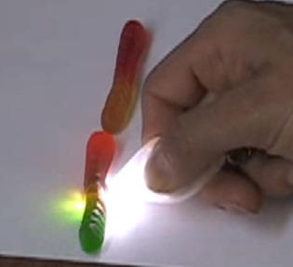
Absorpcia svetla
Je pohlcovanie, zoslabenie svetelného žiarenia atómami alebo molekulami pri prechode svetla určitým prostredím.
Číre optické prostredie prepúšťa svetlo každej farby.
Farebné optické prostredie prepúšťa svetlo iba takej farby akej je samo.

Slide 8
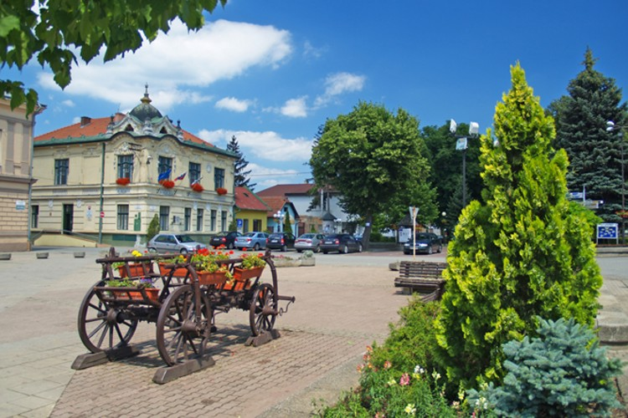
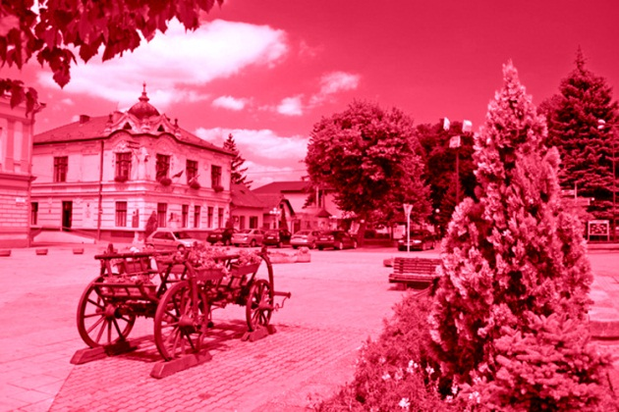
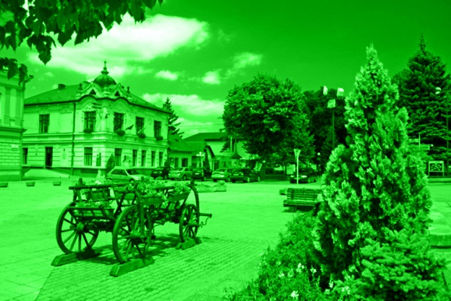
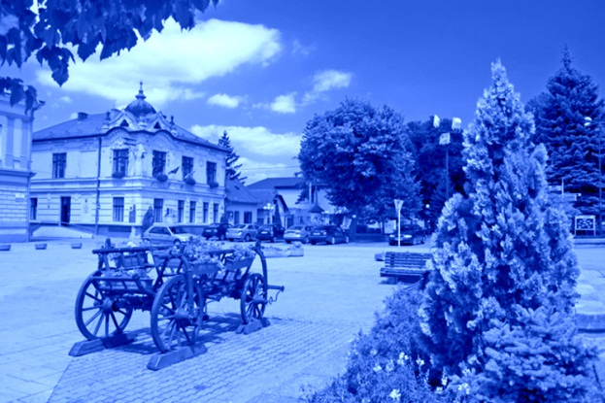
Farba telesa závisí aj od toho, cez aké optické prostredie sa naňho pozeráme.
Napríklad červené sklo prepúšťa len červenú farbu a podobne.

Slide 9
U všetkých ľudí je farebné videnie závislé na vonkajších a vnútorných podmienkach.
Z vonkajších podmienok je dôležité adekvátne osvetlenie, keďže:
pri nadmernom osvetlení prestávame vnímať farby od krátkovlnného konca spektra (fialového),
pri nedostatku svetla je tomu tiež tak, len farby prestávame vidieť v opačnom poradí(od červeného).
Po prekročení určitej prahovej hodnoty sa stáva vnímanie farieb nemožné a dochádza k tzv. fyziologickej monochromázii , všetky farby sa potom javia ako rôzne odtiene šedej.
Farbocit sa mení aj u jednej osoby s postupujúcim vekom.
Súvisí to s postupným odumieraním buniek sietnice a tiež stratou priehľadnosti očnej šošovky.
Farbosleposť znamená pri mnohých povolaniach veľkú nevýhodu napr.: doktor, zubár, zubný technik, kaderník, kozmetička, maliar (natierač), dekoratér, pracovník továrne na farbivá, výroba liečiv, potravinársky priemysel, v cestnej premávke atď.

Slide 10
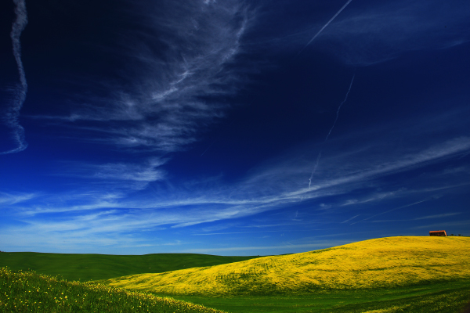
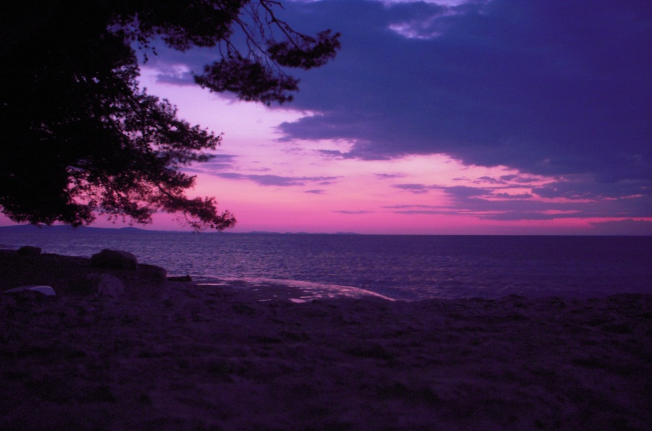
Na zopakovanie
Farebný svet
DZ: Zisti:
Prečo je obloha modrá?
Prečo má obloha pri východe a západe Slnka červenkastú farbu?

Slide 11
Zoznam zdrojov
www.wikipedia.sk
www.zsoslany.edu.sk
www.videnie.sk
www.anatomia.studentske.cz
www.farbocit.sk
www.photka.wz.cz
www.slovensky-kras.eu
www.lepsiebyvanie.centrum.sk
www.naturephoto.cz

Slide 12
Ďakujem za pozornosť

